Slide 1
My cat is black,
My cat is fat,
I like my cat!
It is my pet!

Slide 2
A a
[Э] – закрытый слог
fat
dad
rat
sad
bad

Slide 3
научиться слушать звучащую речь;
Научиться грамматически правильно строить предложения;
Выучить новые слова;
рассказать о своем питомце.

Slide 4
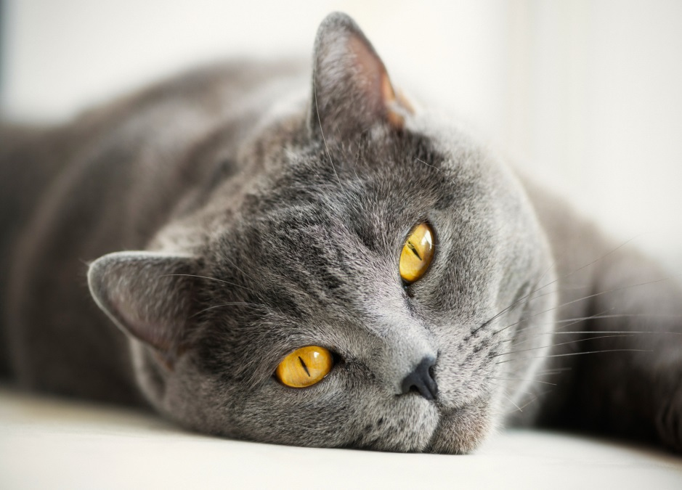
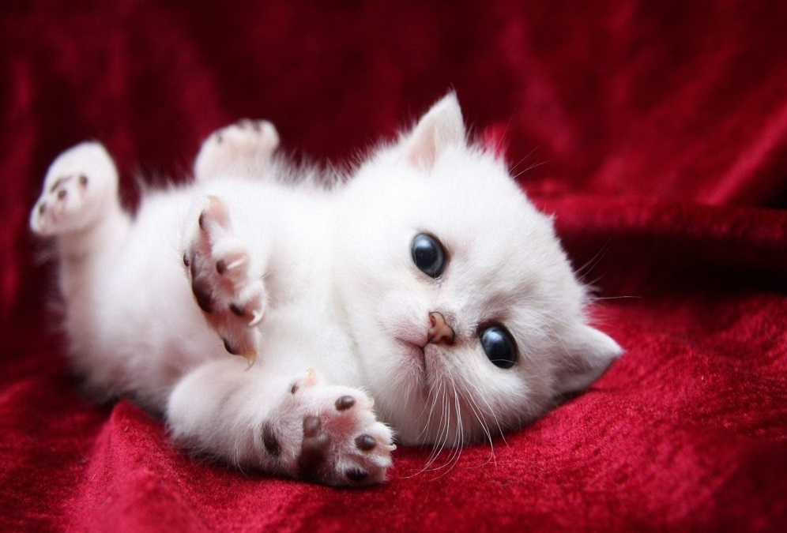
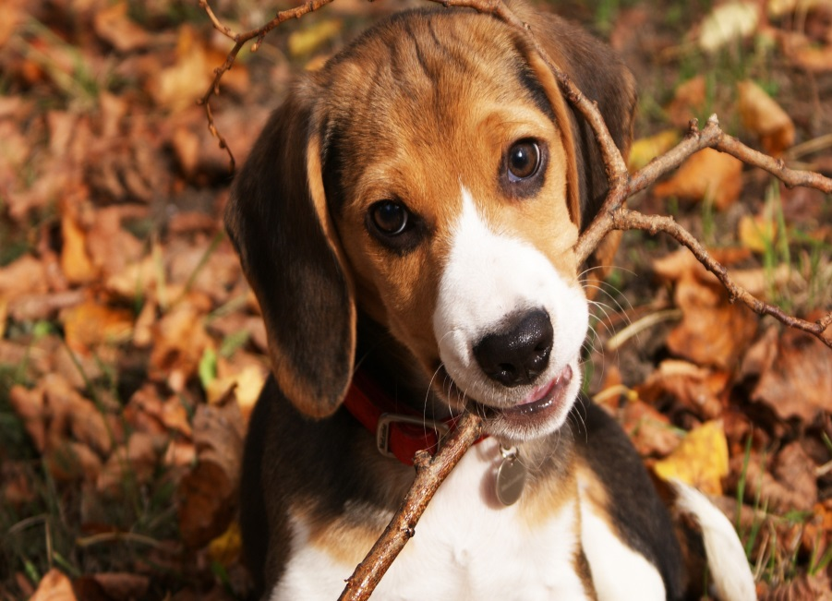
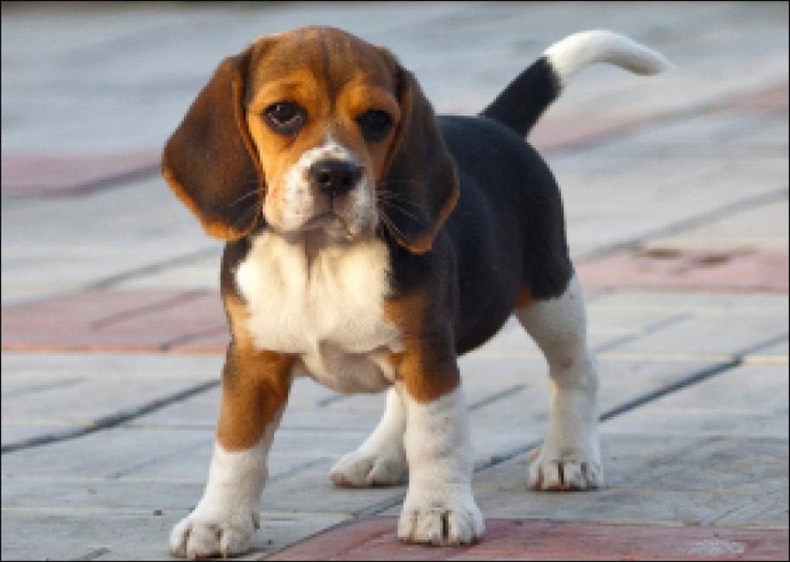
A cat
A cat
A kitten
A dog
A puppy

Slide 5
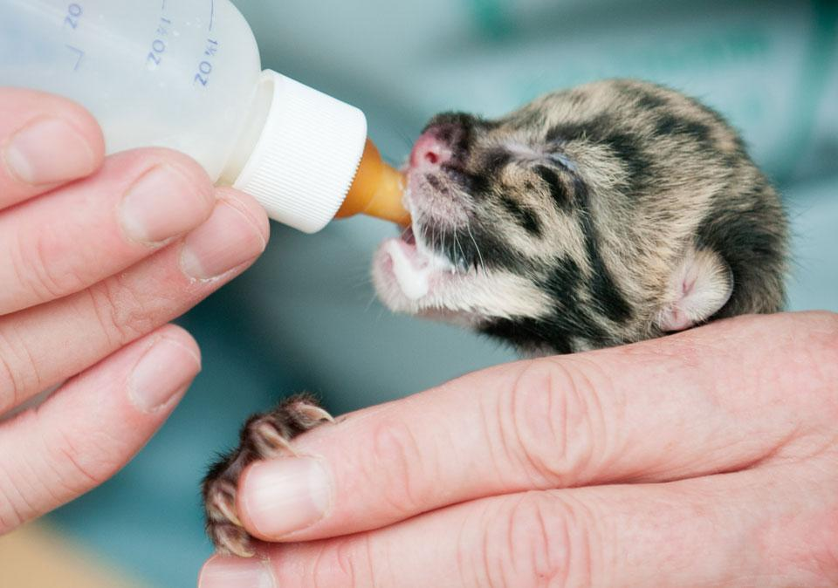
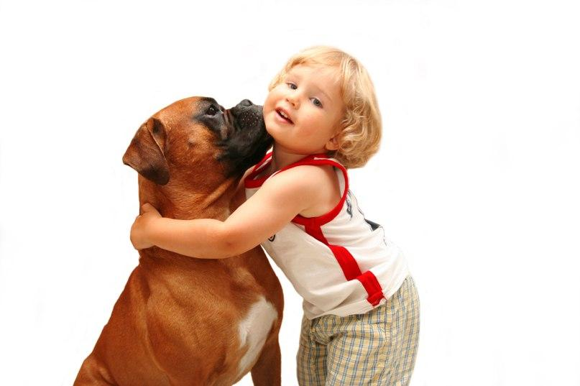
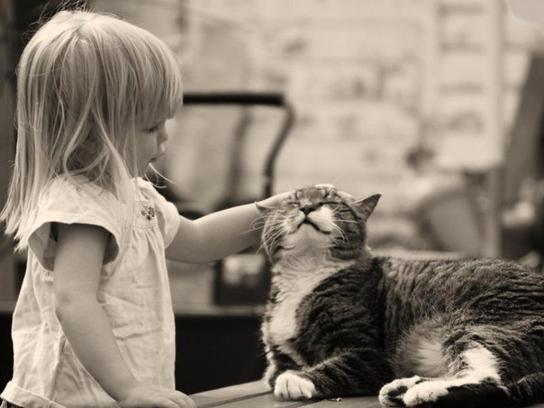
feed
кормить
hug
обнимать
stroke
гладить

Slide 6
Feed - кормить hug – обнимать stroke - гладить

Slide 8
stroke
cat
black
feed
hug

Slide 9
I have got a pet.
It is………..
It is ……… (цвет).
I….. ,………. and …….. my pet.

Slide 10
развитие умения слушать звучащую речь;
развитие умения грамматически правильно строить предложения;
изучение новых слов;
умение рассказать о своем питомце.

